Slide 1
Algoritmos y Estructuras de Datos (AED) 2026
Universidad Tecnológica Nacional
Facultad Regional Córdoba
Ingeniería en Sistemas de Información
Director de Cátedra: Ing. Valerio Frittelli

Slide 2
Ficha 01: Fundamentos de Programación
¿Qué es un Algoritmo?
¿Qué es una Computadora?
¿Qué es un Programa?
Es la secuencia finita y ordenada de pasos que permite resolver un problema.
Es un aparato electrónico capaz de ejecutar (con velocidad y precisión) un algoritmo.
Es un algoritmo escrito en forma técnica, de forma que pueda ser interpretado y ejecutado por una computadora.

Slide 3
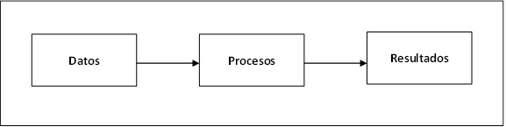
Algoritmos...
Estructura de un Algoritmo
El bloque de los Procesos contiene los pasos o instrucciones que permiten transformar los Datos en los Resultados buscados.
Esos pasos típicamente se basan en un conjunto mínimo y esencial de acciones válidas, que designamos como Conjunto de Instrucciones Primitivas.

Slide 4
...y más Algoritmos...
Las instrucciones primitivas son aquellas que mínimamente se espera que sean comprendidas por quien ejecuta el algoritmo.
Ejemplo: Cuáles son las instrucciones primitivas que debe comprender una persona para aplicar el conocido algoritmo de sumar dos números de varios dígitos?
Escribir los números uno sobre el otro y alinearlos hacia la derecha.
Sumar dos números de un dígito.
Acarrear hacia la izquierda el primer dígito si la suma de dos números de un dígito da un resultado de dos dígitos.

Slide 5
...y aún más Algoritmos!
A pensar un poco ahora: Se pide diseñar un algoritmo básico para cambiar una rueda de un automóvil. La rueda está sujetada por un conjunto de 6 seis tuercas.
… Pero sólo están permitidas las siguientes instrucciones o acciones primitivas:
Levantar el auto con el aparejo adecuado (un “gato”).
Bajar el auto y desacoplar el aparejo o “gato”.
Ajustar una tuerca.
Desajustar una tuerca.
Quitar una rueda de su lugar en la punta del eje.
Colocar una rueda en la punta del eje.
Repetir n veces una instrucción (o conjunto de instrucciones) que se escriba tabulado hacia la derecha.

Slide 6
¿Solución? (Básica...)
1.) Repetir 6 veces:
1.1.) Desajustar la siguiente tuerca.
2.) Levantar el auto con el aparejo o “gato”.
3.) Quitar la rueda de la punta del eje.
4.) Colocar la rueda de auxilio en la punta del eje.
5.) Bajar el auto y desacoplar el aparejo o “gato”.
6.) Repetir 6 veces:
6.1.) Ajustar la siguiente tuerca.

Slide 7
Programas...
El algoritmo anterior puede ser entendido por una persona, pero no por una computadora.
Para que una computadora pueda interpretar y aplicar un algoritmo, el mismo debe plantearse en términos de instrucciones primitivas muy técnicas y específicas, sin ambigüedad ni errores.
Se llama Lenguaje de Programación a una especificación de símbolos, palabras especiales y reglas para combinarlos, que permite escribir un algoritmo de forma que sea válido para una computadora.
Un algoritmo escrito mediante un Lenguaje de Programación, es un Programa.

Slide 8
...y más Programas!
Existen muchos Lenguajes de Programación, y cada uno se basa en distintas estrategias y principios de programación: Python, Java, C, C++, C#, Ada, Pascal… y muchos más.
Con todos ellos, los Datos se almacenan dentro de la computadora en un dispositivo llamado memoria. Las instrucciones o Procesos del programa operan con esos datos y se obtienen Resultados que son alojados en otros lugares de la misma memoria, para luego ser presentados al usuario que ejecutó el programa.

Slide 9
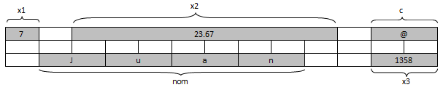
Memoria y Variables
La memoria puede entenderse como una tabla en la que cada casillero (o grupo de casilleros) puede almacenar algún tipo de valor o dato. En general, un casillero de la memoria se llama celda de memoria o también byte.
Cada grupo de bytes se asocia a un nombre o identificador, obteniendo así una variable. Y cada variable puede almacenar valores de ciertos tipos básicos que cada lenguaje provee.

Slide 10
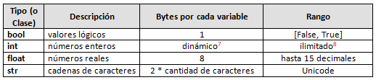
Tipos de Datos en Python
En Python, los tipos de datos más usuales son los siguientes:
Y las siguientes son instrucciones básicas (o “instrucciones primitivas”) de Python para manejo de variables:
Asignación de un valor: variable = 10
Visualización de su valor en pantalla: print(variable)
Carga desde el teclado de una cadena: variable = input(‘mensaje’)
Carga de un entero: variable = int( input(‘mensaje’) )
Carga de un flotante: variable = float( input(‘mensaje’) )

Slide 11
Asignación – Creación de Variables
En Python, una variable es creada cuando se le asigna un valor, y esa variable asume el tipo del valor que se le asigna inicialmente. Para asignar un valor a una variable, se usa el operador de asignación (=).
Note que un valor de tipo cadena de caracteres (str) se encierra entre comillas simples ('Ana'), pero también es válido en Python usar comillas dobles ("Ana").
edad = 20 # crea una variable int con valor inicial 20
nombre = 'Ana' # crea una variable de tipo cadena (str) con valor 'Ana'
estudia = True # crea una variable de tipo boolean, con valor True
promedio = 8.79 # crea una variable float, con valor 8.79

Slide 12
El Shell de Python
Al instalar Python en una computadora, se dispone de un programa conocido como el Shell de Python (de hecho, Python ES este programa...), que permite ejecutar instrucciones de Python una a una, y probar su funcionamiento.
Se puede correr el shell en consola negra de comandos, o se puede correr en una ventana blanca de alto nivel con un poco más de funcionalidades disponibles. Esta última se conoce como el IDLE de Python, y es la que usaremos.
En Windows, suele estar en la carpeta llamada C:\Program Files\Python38\Lib\idlelib y es el programa idle.pyw. (también accesible desde el grupo de programas Python en el Menú Inicio de Windows).

Slide 13
Ejemplos de Instrucciones (Ejecutar en el IDLE Python)
>>> x = 10
>>> print(x)
>>> print(‘Valor de x:’, x)
>>> edad = 22
>>> nom = 'Ana' # o bien: nom = "Ana"
>>> prom = 8.79
>>> print(‘Nombre:’, nom, ‘Edad:’, edad, ‘Promedio:’, prom)

Slide 14
Identificadores de Variables
El nombre de una variable es provisto por el programador, pero no cualquier nombre es válido. Se aplican las siguientes reglas (que son de Python 2, aunque Python 3 es más amplio):
Sólo puede contener letras del alfabeto inglés (mayúsculas y/o minúsculas), o dígitos (0 al 9), o el guion bajo ( _ ).
El nombre de una variable no debe comenzar con un dígito.
Las palabras reservadas del lenguaje no pueden usarse como nombres.
El nombre puede contener cualquier cantidad de caracteres de longitud.
Python es case sensitive: hace diferencia entre minúsculas y mayúsculas, y toma como diferentes a dos nombres de variables que no sean exactamente iguales. El identificador sueldo no es igual al identificador Sueldo: Python los tomará a ambos como dos variables diferentes.

Slide 15
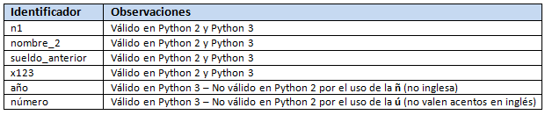
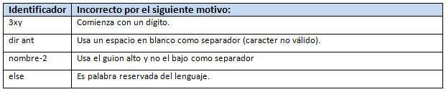
Identificadores de Variables
Las reglas anteriores son las que fija la versión Python 2. Pero en Python 3 se permite usar letras acentuadas, o que no sean del alfabeto inglés, o de idiomas no occidentales. Ejemplos:
Los siguientes no son válidos en ninguna de las dos versiones:

Slide 16
Carga por teclado
La función input() permite asignar a una variable un valor tomado desde el teclado mientras se ejecuta la instrucción, en lugar de asignar un valor fijo:
Cuando input() se ejecuta, hace lo siguiente:
Muestra en la consola estándar el mensaje que recibe entre sus paréntesis.
Pone al programa en modo de espera, hasta que el usuario escriba una cadena en el teclado y presione <Enter>.
Luego del <Enter>, la función toma la cadena que el usuario cargó, y la asigna en la variable del lado izquierdo del operador de asignación.
nombre = input('Ingrese su nombre: ')

Slide 17
Carga por teclado
El valor cargado y retornado por input() es siempre de tipo cadena de caracteres (str). Incluso si el usuario carga un número, el mismo será devuelto en formato de cadena...
Si en este ejemplo, el usuario ingresa un 25, el valor retornado será de la forma '25' (cadena) que NO ES un int...
nombre = input('Ingrese su nombre: ')
direccion = input('Ingrese su dirección: ')
edad = input('Ingrese su edad: ')

Slide 18
Carga por teclado
Si se desea cargar por teclado un número entero, el valor retornado por input() debe ser convertido a int, y eso puede hacerse con la función int():
En el ejemplo, se ejecuta input(), la cual retorna la cadena cargada, y esa cadena es tomada a su vez por int(), que intenta convertirla a un número entero. Si la cadena sólo contiene dígitos (y a lo sumo el signo menos), la conversión se hará, y edad quedará asignada con el número entero. Pero si la cadena no representa a un número entero, la función se interrumpirá y lanzará un error.
edad = int(input('Ingrese su edad: '))

Slide 19
Carga por teclado
A su vez, la función float() permite convertir una cadena a un valor float, siempre y cuando la cadena efectivamente represente un número en coma flotante:
El siguiente ejemplo muestra la forma de cargar por teclado tres variables, de tipos str, int y float respectivamente:
sueldo = float(input('Ingrese su sueldo: '))
nombre = input('Ingrese su nombre: ')
edad = int(input('Ingrese su edad: '))
sueldo = float(input('Ingrese su sueldo: '))

Slide 20
Atención a las diferencias (1)...
No es lo mismo 15 que '15'. El primero es un int, el segundo un valor str (o sea, una cadena de caracteres).
¿Qué ocurrirá aquí?
# Ejemplo correcto...
x1 = 15
x2 = x1 + 1
print(‘Valor de x2:’, x2)
# muestra: Valor de x2: 16
# Ejemplo incorrecto...
x1 = '15'
x2 = x1 + 1
# efecto: error al ejecutar...
# no puede sumar str + int
n1 = int(input('Edad: '))
n2 = n1 + 1
print('Nueva edad:', n2)
# ¡correcto!
n1 = input('Edad: ')
n2 = n1 + 1
# error: str + int...

Slide 21
Atención a las diferencias (2)...
Al usar print(), lo que se escribe entre comillas simples o dobles es un valor str (una cadena) y se muestra en forma literal.
Lo que no se encierra entre comillas se asume como un nombre de variable. Si la misma existe, se muestra su valor. Si no existe, Python lanza un error:
x1 = 15
print(' x1')
# muestra: x1
print(Hola)
# error: no existe la variable llamada Hola
x1 = 15
print(x1)
# muestra: 15
print('Hola')
# correcto... muestra: Hola

Slide 22
Tipado Dinámico
Dijimos que en Python, una variable es creada cuando se le asigna un valor, y esa variable asume el tipo del valor que se le asigna:
Lo anterior implica que si a una variable que ya estaba creada se le asigna un valor de otro tipo, la misma será nuevamente creada y cambiará de tipo:
x = 10 # se crea x de tipo int.
y = 'Ana' # se crea y de tipo str.
z = True # se crea z de tipo boolean.
x = 10 # se crea x de tipo int.
x = 'Hola' # x cambia al tipo str.
x = True # x vuelve a cambiar, al tipo boolean.

Slide 23
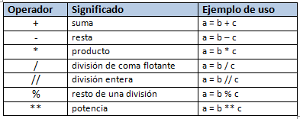
Operadores Aritméticos en Python
Son símbolos que actúan sobre el valor de una variable o una constante, aplicando operaciones aritméticas básicas.
Recuerde: en una expresión de asignación, se evalúa y ejecuta primero el lado derecho del operador =, y luego el resultado se asigna en la variable del lado izquierdo.

Slide 24
Operadores Aritméticos (ejemplo)
En este ejemplo mostramos la forma de usar los operadores aritméticos de la tabla anterior:
a = int(input("Primer valor: "))
b = int(input("Segundo valor: "))
suma = a + b
resta = a – b
prod = a * b
ce = a // b # cociente entero...
cr = a / b # cociente real (o flotante)...
re = a % b # resto entero de dividir a por b...
pot = a ** b
print('Suma:', suma, 'Resta:', resta, 'Producto:', prod)
print('Cociente entero:', ce, 'Cociente real:', cr)
print('Resto entero:', re, 'Potencia:', pot)

Slide 25
Muchas gracias...
Ing. Valerio Frittelli
Director Cátedra de AED
Mail: vfrittelli@gmail.com
También pueden contactarme por mensajería interna del Aula Virtual.
Horarios de oficina: Para atención de alumnos de cualquier curso, por cualquier duda o consulta: antes de entrar a clase en el 1k01 o el 1k04, o en el recreo, o al finalizar la clase.

